Slide 1
Стратегическое планирование Семинар
Рик Л. Суза
Стратегическое планирование для 21 – го века

Slide 2
Что такое стратегическое планирование?
Это процесс, который лидер использует на постоянной основе, чтобы принимать фундаментальные решения
и предпринимать действия, которые сформируют и определят само служение, его направление и то, как можно туда дойти.

Slide 3
Стратегическое планирование - что это такое?
Миссия и
видение
А.
Кто мы?
Ключевые ценности
Лидеры команды определяют людей и способности.
Чего мы не делаем
Б.
Куда мы идем?
Где мы сейчас?
Какая существует нужда?
Готовы ли мы?
Имеем ли мы свой компас?
Слушайте!
В.
Как мы доберемся туда?
Видим ли мы общую картину? Развитие новых стратегий, плана действий. Общение. Оснащение и подготовка. Сценарное планирование
Оценка
Стратегия и применение

Slide 4
Какова цель стратегического планирования?
A. Обсудить сильные/слабые стороны служения, его ограничения.
Б. Выстроить сильные стороны служения, свести до минимума его слабости.
В. Способствовать общению и построить доверие.
Г. Понимать духовно здоровые изменения, применять их.
Д. Сделать так, чтобы лидеры и их последователи находились на «одной странице».
Е. Раскрыть и ясно выразить ключевые ценности.
Ж. Развить и объяснить (передать) вашу миссию.

Slide 5
Какова цель стратегического планирования?
З. Развить и ясно выразить вдохновляющее, непобедимое видение.
И. Определить самые насущные нужды вашего служения.
К. Разработать стратегии для восполнения этих нужд.
Л. Применить план действий.
М. Оценить эффективность всех аспектов служения и внести коррективы для достижения постоянного результата, если это необходимо.

Slide 6
Почему мы нуждаемся в стратегическом планировании?
A. Больше, чем когда – либо в истории, Северная Америка, наряду с остальным миром, переживает время мега-перемен.

Slide 7
Почему мы нуждаемся в стратегическом планировании?
Б. Какое место занимает во всем этом церковь и сопутствующие служения? Как мы живем?
1. Большинство служений и церквей не понимают полного значения мега – перемен.
2. Многие не знают, как себя вести, и зачастую просто реагируют, нежели принимают к сведению.
3. Многие лидеры в христианском мире все еще на стадии подготовки к современному, а не пост– современному миру.
4. Большая часть подготовки, которую получают пастора и лидеры, направлена на усвоение теологических знаний, но при этом игнорируются навыки, необходимые для эффективных лидерских даров и способностей; лидеры не получают необходимых знаний в сфере управления финансами, человеческих способностей, стратегического планирования и применения всего этого в реальной жизни.

Slide 8
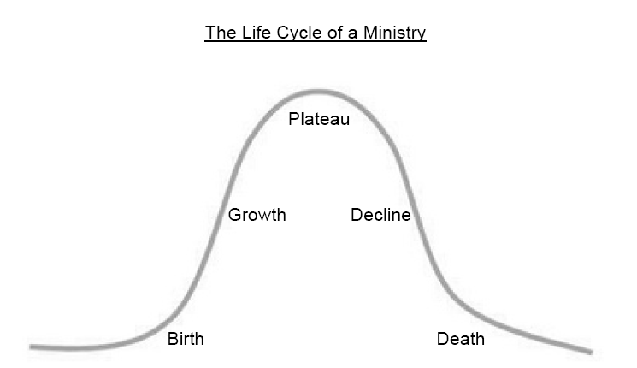
Жизненный цикл служения

Slide 9
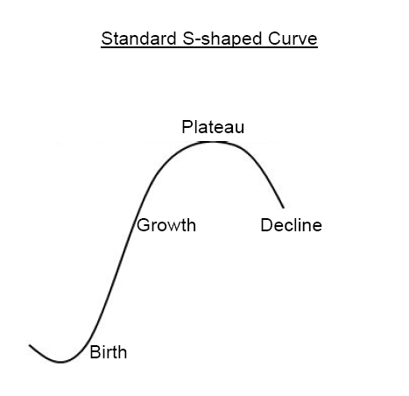
Стандартная кривая-S

Slide 10
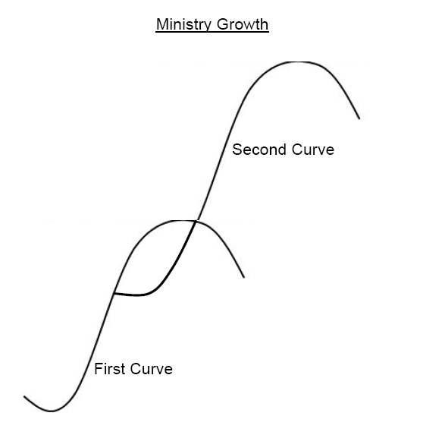
Кривая роста служения

Slide 11
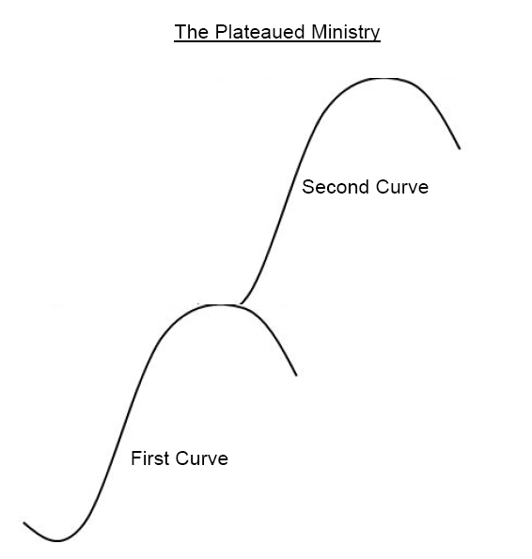
Платовидная кривая служения

Slide 12
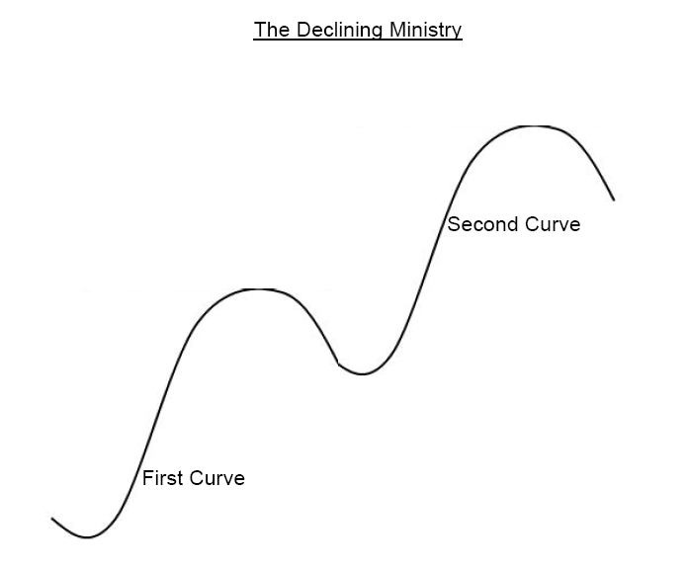
Снижающаяся кривая служения

Slide 13
Три критических вопроса
A. Кто мы такие?
1. Важность ценностей.
А. Цели диктуют характерные особенности служения.
Б. Ценности требуют личного участия.
В. Ценности говорят о том, что важно.
Г. Ценности охватывают перемены к лучшему.
Д. Ценности влияют на поведение в целом.
Е. Ценности вдохновляют людей на действия.
Ё. Ценности вырабатывают лидерские качества, достойные доверия.
Ж. Ценности вносят неоценимый вклад в успех служения.
З. Ценности определяют миссию и видение служения.

Slide 14
Три критических вопроса
A. Кто мы такие?
2. Определение ценностей.
А. Ценности постоянны.
Б. Ценности наполнены страстью.
В. Ценности имеют библейскую подоплеку.
Г. Ценности – это ключевые верования.
Д. Ценности – это движущая сила служения.

Slide 15
Три критических вопроса
Б. Куда мы направляемся?
1. Важность миссии.
А. Миссия диктует направление служения.
Б. Миссия формулирует функцию служения.
В. Миссия фокусируется на будущем служения.
Г. Миссия вдохновляет единство служения.
Д. Миссия помогает сформировать стратегию.
Е. Миссия повышает эффективность служения.
Ё. Миссия обеспечивает организацию, способную
к преодолению.
Ж. Миссия способствует оценке качества.

Slide 16
Три критических вопроса
Б. Куда мы направляемся?
2. То, чем миссия не является.
Аллен Кокс определяет миссию как «краткое убедительное описание своей цели». Тем не менее цель служения во многом отличается от его миссии. Во – первых, цель отвечает на различные вопросы. Например, вопросы «Почему?» Почему мы здесь? Почему мы существуем? В это же время миссия отвечает на «Что?» - вопросы. Что мы предполагаем сделать? Что является нашим стратегическим намерением от Бога? Цель отличается от миссии, потому что по своему масштабу цель шире. Миссия служения, наряду с видением и целями, подчиняется своей цели.

Slide 17
Три критических вопроса
Б. Куда мы направляемся?
3. Что является миссией.
А. Миссия широка, но не чрезмерно.
Б. Миссия кратка.
В. Миссия соответствует Библии.
Г. Миссия – это формулировка.
Д. Миссия – это то, чем должно заниматься служение.

Slide 18
Три критических вопроса
Б. Куда мы направляемся?
4. Важность видения.
А. Видение дает энергию.
Б. Видение создает предпосылку.
В. Видение способствует риску.
Г. Видение признает законным лидерство.
Д. Видение дает энергию лидерству.
Е. Видение поддерживает служение.
Ё. Видение мотивирует даяние.

Slide 19
Три критических вопроса
Б. Куда мы направляемся?
5. То, чем видение не является.
А. Миссия – это формулировка того, чем должно заниматься служение, в то время как само видение выступает в роли короткого снимка (или картина этого).
Б. Миссия используется для планирования пути, по которому идет служение; видение существует для того, чтобы передать, куда это служение должно прийти.
В. Формулировка миссии должна быть достаточно краткой. Тем не менее, формулировка видения может вдаваться в детали и варьироваться от одного параграфа до нескольких страниц.

Slide 20
Три критических вопроса
Б. Куда мы направляемся?
5. Чем видение не является.
Г. Цель миссии - в том, чтобы информировать обо всех функциях служения. Цель видения – в том, чтобы вдохновлять людей на выполнение этих функций.
Д. Миссия включает в себя знание. Она помогает людям знать свой путь. Видение включает способность видеть , оно помогает людям видеть свой путь. Если люди не могут увидеть цель, то, вероятно, они никогда ее не достигнут.
Е. Миссия приходит «из головы», в большей части ее происхождение интеллектуальное. Она поддерживает знание.
Видение приходит «от сердца» и имеет в большей части эмоциональное начало. Видение поддерживает страсть.

Slide 21
Три критических вопроса
Б. Куда мы направляемся?
5. То, чем видение не является.
Ё. С точки зрения логики, миссия предшествует видению. По мере развития видение растет, благодаря чему развиваются определенные моменты, связанные со служением.
Ж. Миссия имеет широкую сферу фокусирования, в то время как сфера, на которой останавливается видение, довольно узкая. Она выделяет отдельные детали и аспекты самого служения.
З. Развитие миссии – это наука, ей можно научиться. Видение – это искусство, оно приходит больше по наитию. Либо вам удается «поймать» его, либо вы теряете абсолютно все.

Slide 22
Три критических вопроса
Б. Куда мы направляемся?
5. То, чем миссия не является.
И. Миссия передается визуально; она должна быть где – нибудь записана. Видение передается словами. Вы слышите ее как проповедь. Примером может служить видение Мартена Лютера под названием «У меня есть мечта». Эта проповедь оказывает большее влияние на тебя, когда ты ее слышишь, чем когда просто читаешь со страницы.

Slide 23
Три критических вопроса
Б. Куда мы направляемся?
6. Чем является видение.
А. Видение обладает ясностью.
Б. Видение неотразимо.
В. Видение – это картина.
Г. Видение – это будущее и служение.
Д. Видение – это «то, что может состояться».
Е. Видение – это то, «что должно быть».

Slide 24
Три критических вопроса
В. Как мы туда попадем?
1. Важность стратегии.
А. Стратегия совершает миссию и видение.
Б. Стратегия способствует пониманию.
В. Стратегия обеспечивает ощущение духовного импульса.
Г. Стратегия правильно инвестирует Божьи ресурсы.
Д. Стратегия отображает то, что благословляет Бог.

Slide 25
Три критических вопроса
В. Как мы туда попадем?
2. Определение стратегии:
Стратегия – это процесс, который определяет, как ваше служение восполнит эту нужду, для того чтобы выполнить свою миссию.

Slide 26
Три критических вопроса
В. Как мы попадем туда?
3. Что такое сценарное планирование?
Сценарное планирование жизненно необходимо для процесса стратегического планирования и развития альтернативных стратегий.

Slide 27
Три критических вопроса
В. Как мы попадем туда?
4. Применяйте План действий.
А. Какая у нас стратегия?
Б. Кто отвечает за то, чтобы она была воплощена полностью?
В. Когда она начнется? Когда будет выполнена полностью?
Г. Где будет происходить действие?
Д. Как это будет происходить?
Е. Сколько это будет стоить в плане финансов, ресурсов, человеческой силы , времени и энергии?
Ё. Кто будет проводить сопутствующую работу?
Ж. Как это будет оцениваться?

Slide 28
Стратегическое планирование – это процесс
Важно запомнить, что это процесс!

Slide 29
Что необходимо для стратегического планирования?
A. Шаг 1: Добейтесь поддержки лидеров.
1. Постарайтесь понять, как относится к стратегическому планированию совет директоров.
2. Постарайтесь понять, как относятся
к стратегическому планированию лидеры.
3. Постарайтесь понять, как относится
к стратегическому планированию персонал.
4. Постарайтесь понять, как относятся
к стратегическому планированию старейшины.

Slide 30
Что необходимо для стратегического планирования?
Б. Шаг 2: Наберите себе команду лидеров.
1. Вопросы, которые следует задавать:
А. Кто будет набирать команду?
Б. Когда будет набираться команда?
В. Почему именно эти люди будут в команде?
Г. Почему эти лидеры захотели бы быть именно в этой команде?
Д. Каким образом этот процесс помогает людям создавать стратегию?
Е. Сколько человек будет в команде?
Ё. Как часто команда будет собираться?
Ж. Кто поведет команду?
З. Каковы ожидания команды?

Slide 31
Что необходимо для процесса стратегического планирования?
В. Шаг 3: Убедитесь, что ваше общение эффективно.
1. Общение строит доверие.
2. Определите, кто будет общаться.
3. Определите, как вы будете общаться.
4. Определите, что станет предметом вашего общения.
5. Общайтесь хорошо.

Slide 32
Что необходимо для процесса стратегического планирования?
Г. Шаг 4: Дайте оценку того, готово ли ваше служение к переменам.
1. Постарайтесь понять, как перемены повлияли на людей в вашем служении.
2. Проведите «инвентаризацию» готовности
к переменам.
3. Задавайте пробные вопросы.
4. Затроньте «эмоциональную струнку» людей.
5. Назначьте события, которые вовлекут эмоции.
6. Охватите теологию изменений.

Slide 33
Что необходимо для процесса стратегического планирования?
Д. Шаг 5: Проведите анализ служения.
1. Он задает базовые вопросы.
2. Он ускоряет то, что может произойти.
3. Он производит «эффект айсберга».
4. Это дает удовлетворение.
5. Он приближает перемены.

Slide 34
Что необходимо для процесса стратегического планирования?
Е. Шаг 6: Установите приемлемые временные границы для планирования процесса.
1. Фактор времени может представлять проблему для некоторых служений. Служения, терпящие упадок или имеющие движение по спирали вниз, могут пережить радикальные изменения лишь по прошествии года. В некоторых случаях лучше позволить служению умереть, как бы жестоко это ни звучало.
2. Самый лучший ответ на вопрос времени – это терпение.
3. Лидеры должны посвятить себя тому, чтобы наблюдать за процессом от начала и до конца.

Slide 35
Оценивая служение: как у нас дела?
1. Цель оценки:
А. Определение качества Плана действий помогает действовать по расписанию и в случае необходимости ускоряет процесс исправления (выравнивания) служения.
Б. Оценка качества повышает приоритет достижений в служении.
В. Оценка помогает понимать ценность служения.
Г. Оценка приводит к утверждению служения.
Д. Оценка качества поощряет поправки в служении.
Е. оценка качества вызывает улучшение служения.
Ё. Оценка качества продвигает перемены.

Slide 36
Подводим итоги
A. Причины, чтобы не планировать:
1. Недостаток времени или страх того, что это займет слишком много времени.
2. Недостаток знаний или умений.
3. Гордость.
4. Затраты.

